Slide 1





Beweise
Allgemein
geltend gemachte Ansprüche
Kläger muss An-
sprüche mit Tat-
sachen nachweisen
sonst ist die Klage nicht schlüssig
bestreitet der Beklagte die Tatsachen
Beweiserhebung

Slide 2

Beweise
Allgemein
Bearbeitungszeit:
30 Minuten
Übungsheft
Hilfsmittel:
E5
Nomos
Handout
Internet

Slide 3

Beweise
Allgemein
achverständiger
manchmal auch
ugenschein
arteivernehmung
Glaubhaftmachung
rkunden
eugen

Slide 4

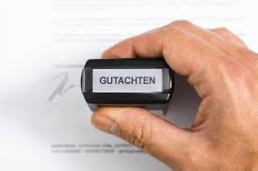
Beweise
Sachverständiger, §§ 402 ff. ZPO
Gehilfe des Richters, unparteiisch, die
Ablehnung und die Verweigerung sind möglich
erstellt Gutachten und erläutert es ggf. in der
mündlichen Verhandlung
Gutachten – d. SV vermittelt dem Gericht
aufgrund seiner Sachkenntnis Erfahrungssätze, die das Gericht oder er selbst auf Tatsachen anwendet und Schlussfolgerungen daraus zieht
in der Regel wird d. Sachverständige durch das Gericht bestimmt, die Nennung durch die Parteien ist aber möglich
Gutachten kann durch Ordnungsgeld erzwungen, jedoch keine Ordnungshaft verhängt werden

Slide 5





Beweise
Augenschein, §§ 371 ff. ZPO
Gericht verschafft sich einen eigenen Eindruck über die strittigen Tatsachen
Wahrnehmung durch Sinnesorgane

Slide 6

Beweise
Parteivernehmung, §§ 445 ff. ZPO
kommt als letztes Mittel nur dann in Betracht, wenn die beweispflichtige Partei nicht in der Lage ist, den Beweis mit anderen Beweismitteln zu führen
weil jede Partei aber an einem bestimmten Ausgang des Prozesses interessiert ist, wird deren Aussage kritisch zu bewerten sein
vernommen wird nicht der Beweisführer, der den Antrag gestellt hat, sondern der Gegner (§ 445 I ZPO)
auch von Amts wegen möglich (§ 448 ZPO)
erscheint die zu vernehmende Partei im Termin zur mündlichen Verhandlung nicht oder verweigert die Aussage, so zieht das Gericht Schlüsse aus der Weigerung

Slide 7

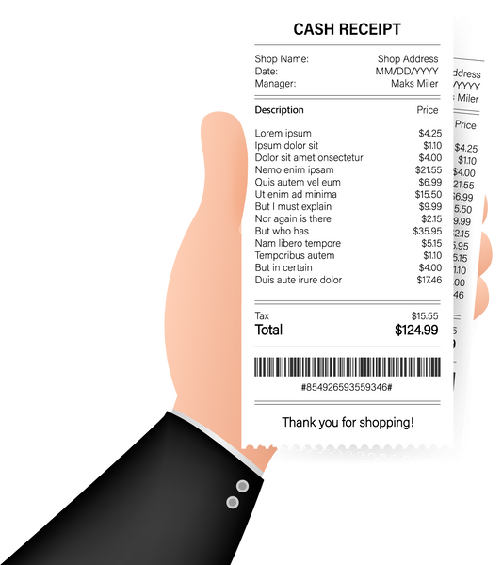


Beweise
Urkunden, §§ 415 ff. ZPO
jede schriftliche Gedankenäußerung
Öffentliche Urkunden,
sind von öffentlichen Behörden
(z. B. Jugendamt) oder von einer Urkundsperson (z. B. Notar) – Echtheit wird gesetzlich vermutet – Vorlage erfolgt als beglaubigte Abschrift
Privaturkunden,
alle Urkunden, die nicht öffentlich sind (z. B. Schuldscheine, Schecks, schriftliche Verträge (z.B. Mietvertrag, Kreditvertrag), Quittungen) – die Echtheit ist zu beweisen, falls sie bestritten wird – Vorlage erfolgt im Original

Slide 8
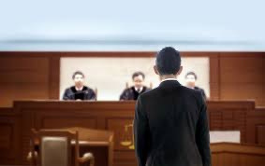
Beweise
Zeugen, §§ 373 ff. ZPO
Zeugen sind verpflichtet:
zum Termin zu erscheinen
wahrheitsgemäß auszusagen
wenn nötig, den Zeugeneid zu leisten, auch Kinder können Zeugen sein - Vereidigung aber erst ab 16 Jahre
Ladung hängt von der Zahlung des Auslagenvorschusses
bzw. der Erklärung auf Auslagenverzicht ab
i. d. R. ergeht ein Beweisbeschluss

Slide 9


Beweise
Zeugen
Zeugnisverweigerungsrecht
Zeugnisverweigerungsrecht aus persönlichen Gründen (§ 383 I ZPO):
Verlobte einer Partei
Ehegatte/Lebenspartner einer Partei, auch wenn die Ehe/ Lebenspartnerschaft nicht mehr besteht
mit einer Partei in gerader Linie verwandt oder verschwägert, in der Seitenlinie bis zum 3. Grad verwandt oder bis zum 2. Grad verschwägert sind oder waren
Geistliche in Ansehung desjenigen, was ihnen bei der Ausübung der Seelsorge anvertraut ist
…
Zeugnisverweigerungsrecht aus sachlichen Gründen (§ 384 ZPO):
wenn unmittelbaren vermögensrechtlichen für sich bzw. Person aus § 383 Nr. 1 bis 3 ZPO Schaden verursachen würde
sich bzw. Person aus § 383 Nr. 1 bis 3 ZPO selbst belastet (Straftat bzw. Ordnungswidrigkeit)
über Fragen, die der Zeuge nicht würde beantworten können, ohne ein Kunst- oder Gewerbegeheimnis zu offenbaren
erscheint ein Zeuge nicht oder verweigert die Aussage unberechtigt werden ihm die dadurch verursachten Kosten auferlegt (§ 380 I 1 ZPO) sowie Ordnungsgeld ggf. Ordnungshaft (§§ 380 I 2, 390 I ZPO)
Beweisaufnahme erfolgt grundsätzlich vor dem erkennenden Gericht (Grundsatz der Unmittelbarkeit) – durch beauftragten oder ersuchten Richter nur in Ausnahmefällen (z.B. gebrechlicher Zeuge)

Slide 10


eIP
9/26
Aktenbock
Aufgabe mit Doppelklick öffnen

Slide 11

Termine
8/22
Verfügung:
1. Zum Termin sind zu laden:
a) Zeuge formlos mit Beweisthema und Belehrungen
b) Mitteilung über die Zeugenladung an die Parteien/Vertreter
formlos
2. zum Termin
Name, Datum, Dienstbezeichnung

Slide 12

Termine
Übungsheft
E4
Hausaufgabe

Slide 13



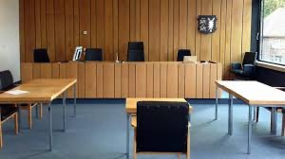
Ablauf einer mündlichen Verhandlung
der Vorsitzende eröffnet und leitet die Verhandlung (§ 136 I ZPO)
Aufruf der Sache – der Vorsitzende benennt das Aktenzeichen
und die Parteien (§ 220 I ZPO)
Feststellung der Anwesenheit, (§ 160 I Nr. 4 ZPO)
der Vorsitzende führt vor der streitigen Verhand-
lung in den Sach- und Streitstand ein (§ 139 ZPO)
ggf. Güteverhandlung (§ 278 II ZPO)
nach Scheitern der Güteverhandlung erfolgt der Übergang in die mündliche Verhandlung

Slide 14
Ablauf einer mündlichen Verhandlung
die mündliche Verhandlung wird dadurch eingeleitet, dass die Parteien ihre Anträge stellen (§ 137 I ZPO)
Anhörung der Parteien (§ 137 II ZPO)
Beweiserhebung
Erörterung des Sach- und Streitgegenstandes,
nochmaliger Versuch einer gütlichen Beilegung
des Rechtsstreits
die Parteien verhandeln über das Ergebnis der
Beweisaufnahme, Darlegung des Streitverhältnisses

Slide 15
Ablauf einer mündlichen Verhandlung
erneute Antragstellung
(z. B.: “Die Parteien verhandeln mit den eingangs gestellten Anträgen.”
der Vorsitzende schließt die Verhandlung
(z. B.: “Am Schluss der Sitzung…”)
Verkündung der Entscheidung oder Bekanntgabe eines Verkündungstermins

Slide 16
Ablauf einer mündlichen Verhandlung
Aufruf der Sache
Feststellung der Erschienenen
Einführung in den Sach- und Streitstand durch das Gericht
Versuch der gütlichen Beilegung des Rechtsstreits,
wenn erfolglos, dann:
Stellen der Sachanträge (§ 137 ZPO)
Anhörung der verschiedenen Parteien
Beweiserhebung
Erörterung des Sach- und Streitgegenstandes – nochmaliger Versuch einer gütlichen Beilegung des Rechtsstreits
Verhandeln der Parteien über das Ergebnis der Beweisaufnahme, Darlegung des Streitverhältnisses
Erneut Antragstellung (z.B.: „Die Parteien verhandeln mit den eingangs gestellten Anträgen.“)
Schließung der Verhandlung durch den Vorsitzenden
Verkündung der Entscheidung oder Bekanntgabe eines Verkündungstermins
ggf. Verkündungstermin

Slide 17





Protokoll
Allgemeines
über die Verhandlung und jede Beweis-aufnahme muss ein Protokoll geführt werden (§ 159 1 ZPO)
i. d. R. inzwischen ohne Protokollführer

Slide 18



Protokoll
Inhalt
Wiedergabe des Verfahrensganges im Allgemeinen
- nicht wörtlich -
Anträge und Aussagen
müssen nochmals
vorgelesen werden
§ 160 ZPO
“vorgelesen und
genehmigt”

Slide 19


Protokoll
Protokollberichtigung
jederzeit
möglich
Parteien sind ggf.
zuvor anzuhören
Berichtigung
auf dem Protokoll
Berichtigungsbeschluss urkundlich verbinden mit dem Protokoll

Slide 20
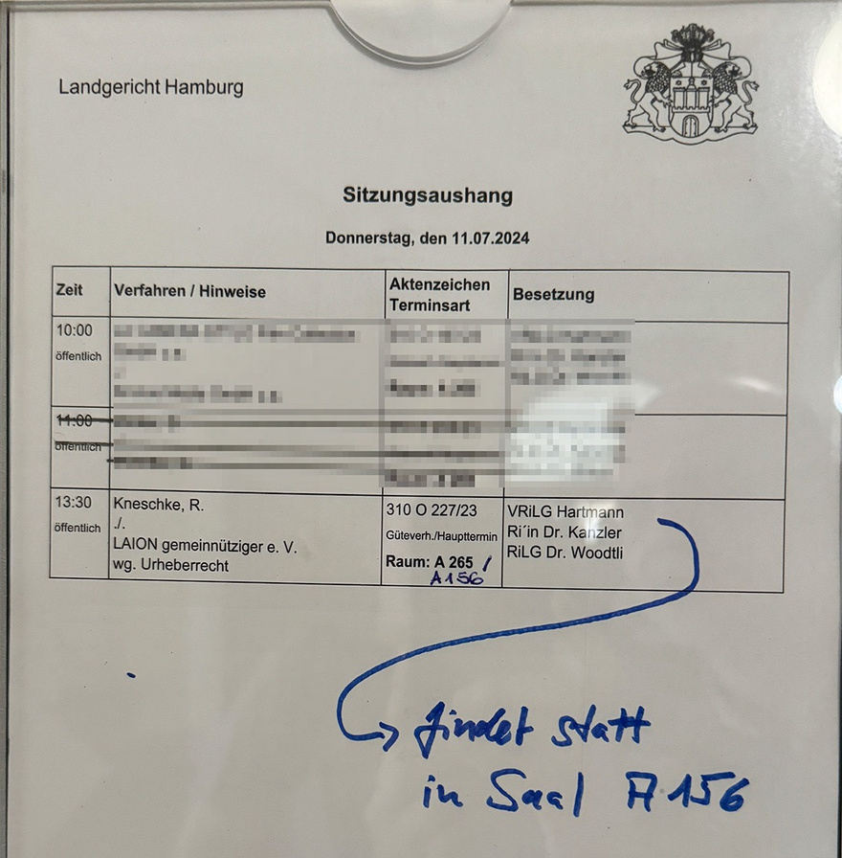
Protokoll
Terminsaushang
Terminstag:
Verzeichnis der Termine ausdrucken (§ 6 IV 1 AktO)
am Terminstag unbedingt auf Posteingang und Telefonate achten

Slide 21

eIP
8/26, 9/26,
4/26, 10/26
Terminsaushang
erstellen

Slide 22
eIP
8/26, 9/26,
4/26, 10/26
Protokoll
vorbereiten

Slide 23
eIP
8/26, 9/26,
4/26, 10/26
Protokoll
führen

Slide 24
eIP
8/26
Protokoll
nachbereiten

Slide 25


Protokoll
Beweistermin
Beweisaufnahme:
durch Anordnung des Gerichts
Protokoll
…
…
= Teil des HT, aber nicht der mündlichen Verhandlung
Zeugen- und SV-vernehmung:
Angabe zur Person des Zeugen/SV selbständig
ins Protokoll aufnehmen
Angabe zur Sache diktiert der Richter

